Slide 1



MOODUL 2 (OSA2) Roheinvesteeringute tasuvuse hindamine ja analüüs veonduses 1 EAP
Õppeaine Rohetasuvus
transpordis ja väärtusahelates
(3 EAP)
Notes:
15.12.
Juhtslaid teha!
Slaididele lisada siduv tekst või konspekt. Analoogselt Kirke projektiga teha õppeplaan.
15.01. vahearuanne
Hindajad: K. Kõrbe, L. Lusti aruanne 14.01, materjalid edastatakse neile 30.12.
Kordamisküsimused: 10 küsimust mooduli kohta testidesse
Mõisted – eraldi fail
Ülesannete kogumikku ca 5 ülesannet, sh võib olla juhtumianalüüs
Juhtum või ülesanne – kui palju peaks investeerima, et ettevõtte keskkonnajalajälge vähendada

Slide 2
SISUKORD
…
Riski ja määramatuse analüüs
Keskkonnamõju hindamine
Sotsiaalmajanduslik tasuvusanalüüs
Teisi meetodeid rohetasuvuse hindamiseks
Rohetasuvus edukates väärtusahelates
2

Slide 3
RISKI JA MÄÄRAMATUSE ANALÜÜS

Slide 4
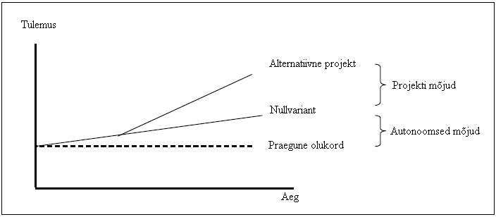
Stsenaariumianalüüs
Stsenaariumianalüüs on protsess, kus investeerimisprojekte võrreldakse omavahel eesmärgiga leida selline, mis annaks investeeritavatelt vahenditelt suurima tulemi
Investeeringustsenaarium ehk parim alternatiiv praegusele olukorrale
Nullstsenaarium (minimaalsete tegevuste strateegia, dominimum) – praeguse olukorra säilitamine, nt transpordinfrastruktuuri hooldus- ja taastusremondi kulud
Praegune olukord (business-as-usual, BAU)
4
© Maanteede jätkusuutlik ja ohutu
projekteerimine

Slide 5
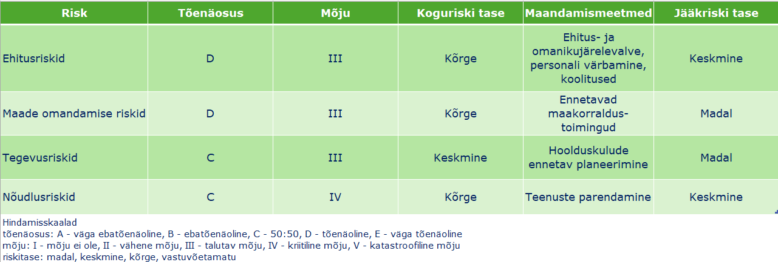
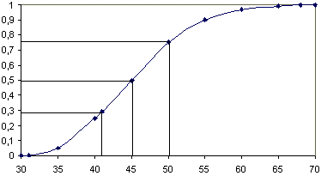
Riskianalüüs
Riskianalüüs kaalub analüüsitavate projektidega seotud riske ja kasutab nende täpsemaks hindamiseks tõenäosusi
Kvalitatiivne riskianalüüs
Kvantitatiivne (tõenäosuslik) riskianalüüs
x-teljel on ehitusmaksumus, y-teljel tõenäosused
Tõenäosusega 0,3 on ehitusmaksumus väiksem kui 40 mln eurot, tõenäosusega 0,5 on ehitusmaksumus suurem kui 40 mln eurot, kuid väiksem kui 45 mln eurot jne
5
Notes:
Guide to Cost-benefit Analysis of Investment Projects pp 58-59, 322-328
Parempoolne joonis skover.png (374×205)

Slide 6
Tundlikkusanalüüs
Tundlikkusanalüüs on majandustegevuse tulemuste tundlikkuse analüüs muudatusi põhjustanud tegurite (mõjurite) kaupa
Näide
Muutujad | Ajaldatud puhasväärtuse muutus
 | kui muutuja suureneb 1% | kui muutuja väheneb 1%
Ehitusmaksumus | -1,01% | 1,01%
Hoolduskulud | -0,02% | 0,02%
Tegevusmaht nullstsenaariumis | 1,3% | -1,3%
Tegevusmaht investeeringustsenaariumis | 0,2% | 0,2%
Liiklusõnnetuste kulud | 0,5% | -0,5%
Isikukulud | 1,03% | 1,03%
6
Notes:
Guide to Cost-benefit Analysis of Investment Projects, pp 56-57

Slide 7
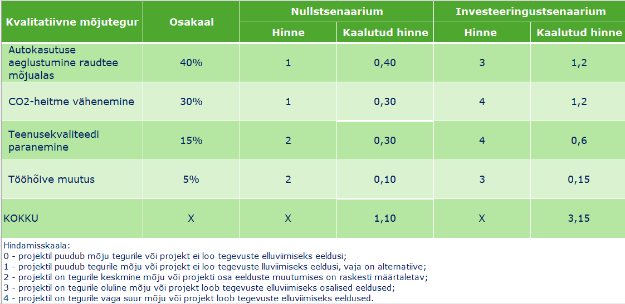
Multikriteeriumanalüüs
Multikriteeriumanalüüs (mitmekriteeriumi analüüs) – roheinvesteeringu tasuvusanalüüsi valmistehnika, mille põhiküsimus on: milline stsenaarium on tasuvaim, arvestades kvalitatiivselt hinnatavaid positiivseid ja negatiivseid mõjusid?
Näide: Eesti avaliku raudtee elektrifitseerimine
7
Notes:
Eesti Raudtee taristu elektrifitseerimine ja Eesti Raudtee kõverate õgvendamine koos kapitaalremondiga (konfidentsiaalne)

Slide 8
KESKKONNAMÕJU HINDAMINE

Slide 9
KESKKONNAMÕJU HINDAMINE
Keskkonnamõju on roheinvesteeringuga eeldatavalt kaasnev vahetu või kaudne mõju keskkonnale, inimese tervisele ja heaolule, kultuuripärandile või varale
Keskkonnamõju hindamine on roheinvesteeringu eeldatava keskkonnamõju väljaselgitamine, kirjeldamine ja hindamine, selle mõju vältimis- või leevendamisvõimaluste analüüsimine ning sobivaima lahendusvariandi valik
9
Notes:
Keskkonnamõju hindamise ja keskkonnajuhtimis-süsteemi seadus (KeHJS), redaktsioon 18.01.2016

Slide 10

ÖKOLOOGILINE JALAJÄLG
(KESKKONNAJÄLG)
Ökoloogilise jalajälje leidmine on meetod, mille abil arvutatakse ligikaudne maa-ala suurus, mida on vaja inimese, leibkonna, toote, mõne organisatsiooni või territoriaalse üksuse poolt ühes aastas kasutatavate ressursside (nt soojusenergia ja/või mootorikütus) tootmiseks ja tekkinud jäätmete ning saaste ümbertöötlemiseks, ladestamiseks või looduslikesse aineringetesse sidumiseks.
Mõõdetakse globaalhektarites inimese kohta aastas (gha/in a). Üks globaalhektar on tingühik, mis vastab maakera keskmise bioloogilise tootlikkusega hektarile
10

Slide 11

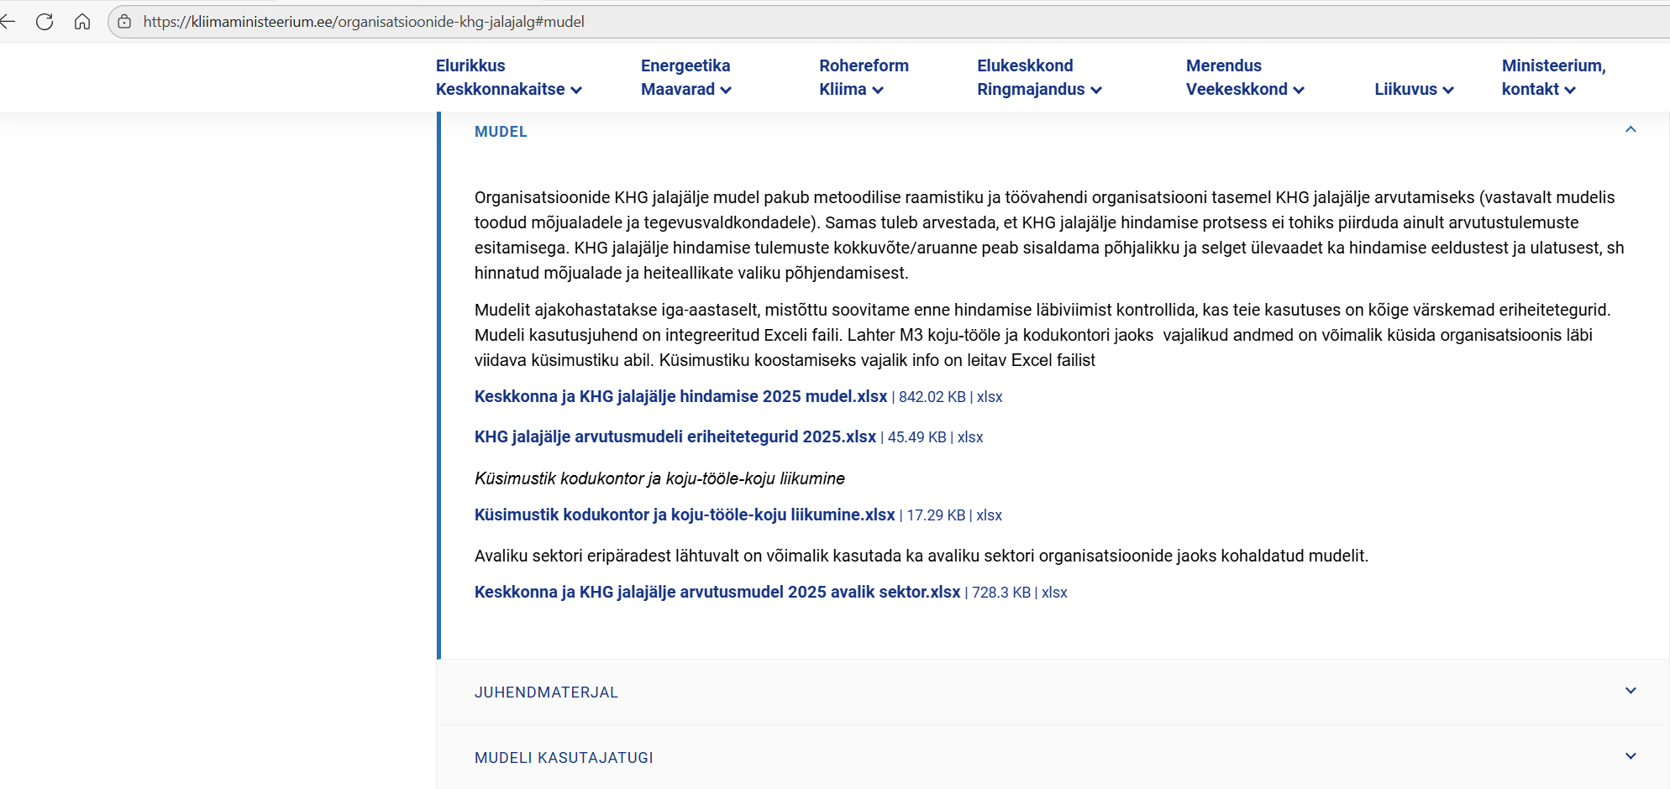
CO₂ heitkoguste LEIDMINE JA SÜSINIKU JALAJÄLG
Süsiniku jalajälg on tuleminäitaja, mis iseloomustab üksikisiku, organisatsiooni, tehnorajatise, masina või seadme, operatsiooni, protsessi jms heitkoguseid taandatuna süsinikdioksiidi ekvivalendile
Süsinikdioksiidi ekvivalent (CO_{2e}) – universaalne kasvuhoonegaaside mõõtühik, mis peegeldab nende erinevat potentsiaali globaalse soojenemise tekitamisel
11

Slide 12
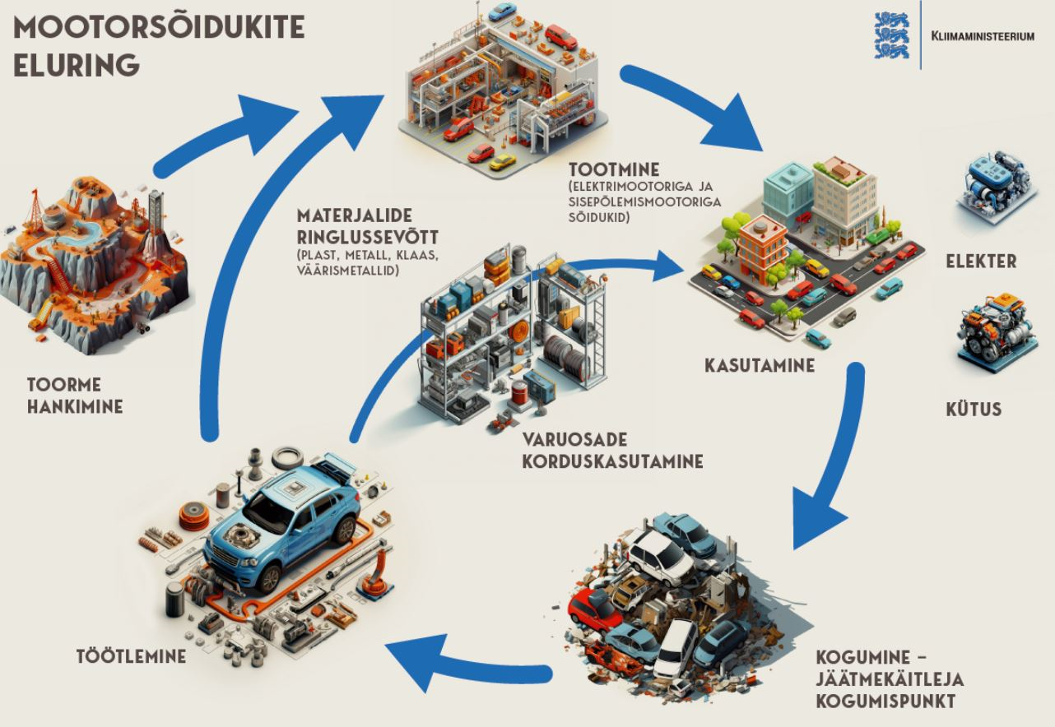
TOODETE-TEENUSTE ELURINGI (ELUTSÜKLI, OLELUSRINGI, ELUKAARE) HINDAMINE
Eluringi hindamine – keskkonnajuhtimise vahend, millega hinnatakse vara täielikku keskkonnamõju (sh välistulusid ja -kulusid) tema eluringi jooksul
Eluring – toote või teenuse eluiga n-ö hällist hauani, mis koosneb tootesüsteemi järjestikustest ja omavahel seotud etappidest
Eluringi kuuluvad toote valmistamiseks vajaliku toorme kaevandamine ja valmistamine, tootmisprotsess, pakendamine, levitamine, kasutamine ning toote kasutusest kõrvaldamine ehk tekkivate jäätmete käitlemine, sh etappidevaheline vedu
Eluringi hindamine – keskkonnajuhtimise vahend, millega hinnatakse vara täielikku keskkonnamõju (sh välistulusid ja -kulusid) tema eluringi jooksul
12
Notes:
Elutsükli hindamine (LCA) ja toote keskkonna deklaratsioon (EPD)
Asjakohased standardid
ISO 14040:1997 Keskkonnajuhtimine - Olelusringi hindamine - Põhimõtted ja struktuur
ISO 14041:1998 Keskkonnajuhtimine - Olelusringi hindamine - Eesmärgi ja ulatuse määratlemine ning inventuur
ISO 14042:2000 Keskkonnajuhtimine - Olelusringi hindamine - Mõju hindamine
ISO 14043:2000 Keskkonnajuhtimine - Olelusringi hindamine - Interpreteerimine

Slide 13
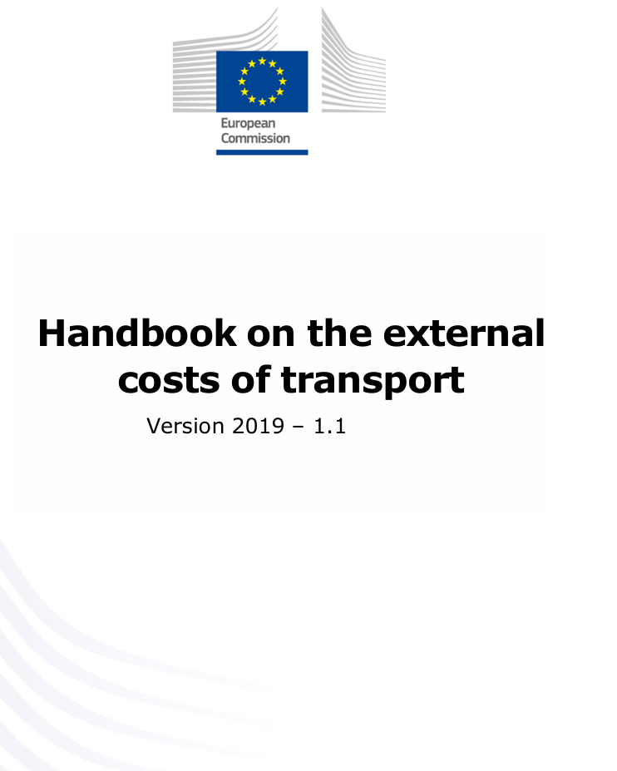
VÄLISKULUDELE RAHALISE VÄÄRTUSE OMISTAMINE (VÄÄRTUSTAMINE, VARIKULUDE LEIDMINE)
Euroopa Komisjoni poolt rahastatud teadusprojektid (HEATCO, IMPACT, PETS, UNITE jne)
Handbook on the external costs of transport (Euroopa Komisjon)
Eesti keskkonnakasutuse välismõjude rahasse hindamine (end. Keskkonnaministeerium)
Süsinikdioksiidi heitkoguste hinnad süsinikuturul ja Euroopa Komisjoni juhised nende kasutamiseks transpordiinvesteeringute tasuvusarvutustes
Teadus- ja arendusasutused, nt Victoria Transpordipoliitika Instituut (Kanada)
13

Slide 14
SOTSIAALMAJANDUSLIK TASUVUSANALÜÜS

Slide 15
ROHEINVESTEERINGU TULUDE JA KULUDE BILANSS
HEAOLU VÄHENEMINE | HEAOLU SUURENEMINE
Infrastruktuuri-ettevõtjate täiskulu | Infrastruktuuri-ettevõtjate tulud
Veo-ettevõtjate täiskulu | Veo-ettevõtjate tulud
Jaotus- ja terminalikulud | Teiste väärtusahela osaliste (v.a tarbija) tulud
Avalike teenuste kulud | Väliskulude sisestamiseks kehtestatud maksude laekumine riigieelarvesse
Muud väliskulud | Välistulud
Tarbija heaolu (consumer surplus) muutus, tasakaalustav kanne
15

Slide 16
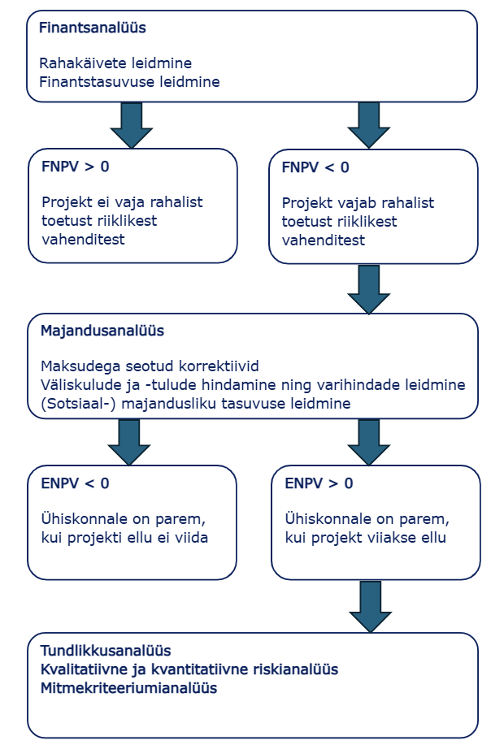
Sotsiaalmajanduslik tasuvusanalüüs
Investeeringuarvutlus, kuhu kaasatakse väärtusahelas tuvastatud sisekulude ja -tulude kõrval ka välistulud ja -kulud ning isikukulud
Sotsiaalmajandusliku tasuvusanalüüsi protsess riiklikest vahenditest rahastatavate roheinvesteeringute korral, vt joonis vasakul
16
Notes:
Ei kaasata riiklikke makse (nt käibemaks, kütuseaktsiis), kuid kaasatakse välistulud ja –kulud
NB! Sünteesib rohkemal või vähemal määral eespool käsitatud meetodid ja tehnikad

Slide 17
TEISI MEETODEID ROHETASUVUSE HINDAMISEKS

Slide 18
Vähimakulu mudel
E.-M. Villemi järgi:
statistilisel andmestikul põhinev otsustusvahend,
esitatud matemaatilise mudelina,
mis veonõudlusest lähtudes,
kaasates otsustusprotsessi transpordisüsteemi üldistatud täiskulu,
aitab määrata veoliiki/veoviisi,
mis konkreetse nõudluse juures on odavaim,
ja annab sellega alused otsustamaks optimaalseima veoviisi rahastamise üle
18

Slide 19
Ressursside integreeritud planeerimine
Vähimakulu mudeli edasiarendus avalike hüviste jaoks
Ex-ante analüüsis määratakse kindlaks roheinvesteeringu strateegilised eesmärgid ja tuleminäitajad
Töötatakse välja stsenaariumid, millega strateegilisi eesmärke saavutada. Need hõlmavad nii investeeringuid infrastruktuuri läbilaskevõime suurendamiseks kui ka meetmeid nõudluse kujundamiseks
Määratakse kindlaks ressursivajadus, hinnates kõikide stsenaariumide kulusid ja tulusid (k.a välistulud ja –kulud, kui on kohane), ning järjestatakse stsenaariumid nende tulu-kulu suhtarvu järgi
Kõige tasuvam stsenaarium viiakse ellu
Ex-post analüüsis hinnatakse tuleminäitajate saavutamist
19
Notes:
Schweppe et al. Least-Cost Planning: Issues and Methods (1988) <- ei ole enam internetist leitav
Contingency-Based Planning Todd Litmani järgi on selle rakendus transpordis ja liikuvuses Online TDM Encyclopedia - TDM Planning

Slide 20
aRUTELU 1
Ex-ante vs ex-post hindamise väärtus
Milliseid riske aitab paremini maandada ex-ante analüüs ja milliseid teadmisi loob ex-post hindamine, mida ex-ante ei suuda?
Koostage näide, kus ex-post tulemus muudab organisatsiooni tulevasi CAPEX-otsuseid (nt elektrifitseerimine, veeremi vahetus, laadimistaristu).
20

Slide 21
KOKKUVÕTE ROHEINVESTEERINGUTE HINDAMISMEETODITEST
JA -TEHNIKATEST
Hindamismeetod/-tehnika | Sisetulud ja –kulud | Kesk-konna-mõju | Välistulud ja –kulud | Väärtus-ahel | Raha aja-väärtus
Tasuvuspunkti analüüs | √ | ─ | ─ | ─ | ─
Kulu-tulu analüüs | √ | √ / ─^{*)} | √ / ─^{*)} | √ / ─^{*)} | ─
Juurdekasvuliste diskonteeritud rahakäivete meetod | √ | √ / ─^{*)} | √ / ─^{*)} | √ / ─^{*)} | √
Ökoloogiline jalajälg | ─ | √ | ─ | √ | ─
Süsinikujalajälg | ─ | √ | ─ | √ | ─
Eluringi hindamine | ─ | √ | ─ | √ | ─
Sotsiaalmajanduslik tasuvusanalüüs | √ | √ | √ | √ | √
Vähimakulu mudel | √ | ─ | √ / ─^{**)} | √ / ─^{**)} | ─
Ressursside integreeritud planeerimine | √ | √ | √ | √ | ─
21
^{*)} tehnikate kasutamisel sotsiaalmajandusliku tasuvusanalüüsi meetodi raames
^{**)} ainult isikukulud ja õhusaaste kulud

Slide 22
Rohetasuvus edukates väärtusahelates

Slide 23
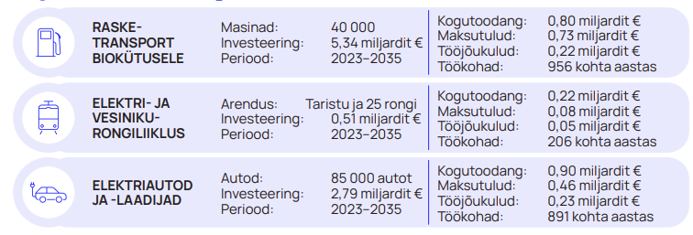
ROHEINVESTEERINGUD EESTIS
Rohepöörde trendid ja stsenaariumid Eestis. Arenguseire Keskus, 2023
Eesti rohepöördeinvesteeringute näiteid: investeeringud ja nende mõjud kokku ajavahemikus 2023–2035
23

Slide 24
TALLINNA TEHNIKAÜLIKOOL
Ehitajate tee 5, 19086 Tallinn
Tel 620 2002 (E-R 8.30–17.00)
taltech.ee

